Slide 1
ĐỒ ÁN MÔN KIỂM THỬ PHẦN MỀM
Tên: Bùi Hoàng Long
ID: 47004
Lớp: ST19A1A

Slide 2
BDD là gì
BDD (Behavior Driven Development) là một quá trình phát triển phần mềm dựa trên phương pháp Agile(phát triển phần mềm linh hoạt).
BDD là sự mở rộng của TDD (Test driven development). Thay vì tập trung vào phát triển phần mềm theo hướng kiểm thử, BDD tập trung vào phát triển phần mềm theo hướng hành vi.
Dựa vào requirement các kịch bản test (Scenarios) sẽ được viết trước dưới dạng ngôn ngữ tự nhiên và dễ hiểu nhất sau đó mới thực hiện cài đặt source code đễ pass qua tất cả các stories đó.
Những kịch bản test này được viết dưới dạng các feature file và đòi hỏi sự cộng tác từ tất cả các thành viên tham gia dự án hay stakeholder.

Slide 3
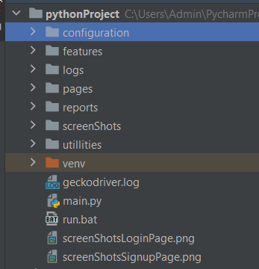
Sơ lược về dự án
Sơ lược về cấu trúc forder

Slide 4
4 Module cho 2 Page
Login Page:
+ Login feature
+ Signup feature
Home Page:
+ Title match
+ Search feature

Slide 5
Home Page
_ Title match:
Bước 1: mở trình duyệt:
_lấy địa chỉ URL từ forder configuration
_dùng webdriver.Edge để chạy địa chỉ URL trên trình duyệt Edge
Bước 2: kiểm tra title page
_lấy ra title bằng context.driver.title
Bước 3: Đóng trình duyệt

Slide 6
Home Page
_ Search match:
Bước 1: mở trình duyệt
Bước 2: lấy dữ liệu từ file DataTest
Bước 3: dùng vòng lặp để lây trường dữ liệu tương ứng và điền dữ liệu vào ô input search
kiểm tra class xem có trùng với class name nếu trùng thì test passed, ngược lại thì test failed
Bước 4: ghi lại dữ liệu vào file DataTest
Bước 5: đóng trình duyệt

Slide 7
Login Page
_ Login feature:
Bước 1: mở trình duyệt
Bước 2: lấy dữ liệu từ file DataTest
Bước 3: dùng vòng lặp để lây trường dữ liệu tương ứng và điền dữ liệu vào ô email và password
kiểm tra xem có đăng nhập thành công không: nếu đăng nhập thành công thì set lại data test passed, ngược lại thì set data test failed
Bước 4: ghi lại dữ liệu vào file DataTest
Bước 5: đóng trình duyệt

Slide 8
Login Page
_ Signup feature:
Bước 1: mở trình duyệt
Bước 2: lấy dữ liệu từ forder configuration
_ghi dữ liệu vào input user name, email, password
Bước 3: nhấn đăng ký
Bước 4: đóng trình duyệt

Slide 9
DEMO dự án

Slide 10
Xin cảm ơn thầy và các bạn đã xem

